Slide 1
CLASE DE SOCIALES
TEMAS PARA EXPOSICIONES (SE ASIGNARÁ UN TEMA A CADA ESTUDIANTE EL CUÁL DEBE CONSULTAR Y PREPARAR UNA EXPOSICIÓN PARA LA PRÓXIMA CLASE).

Slide 2
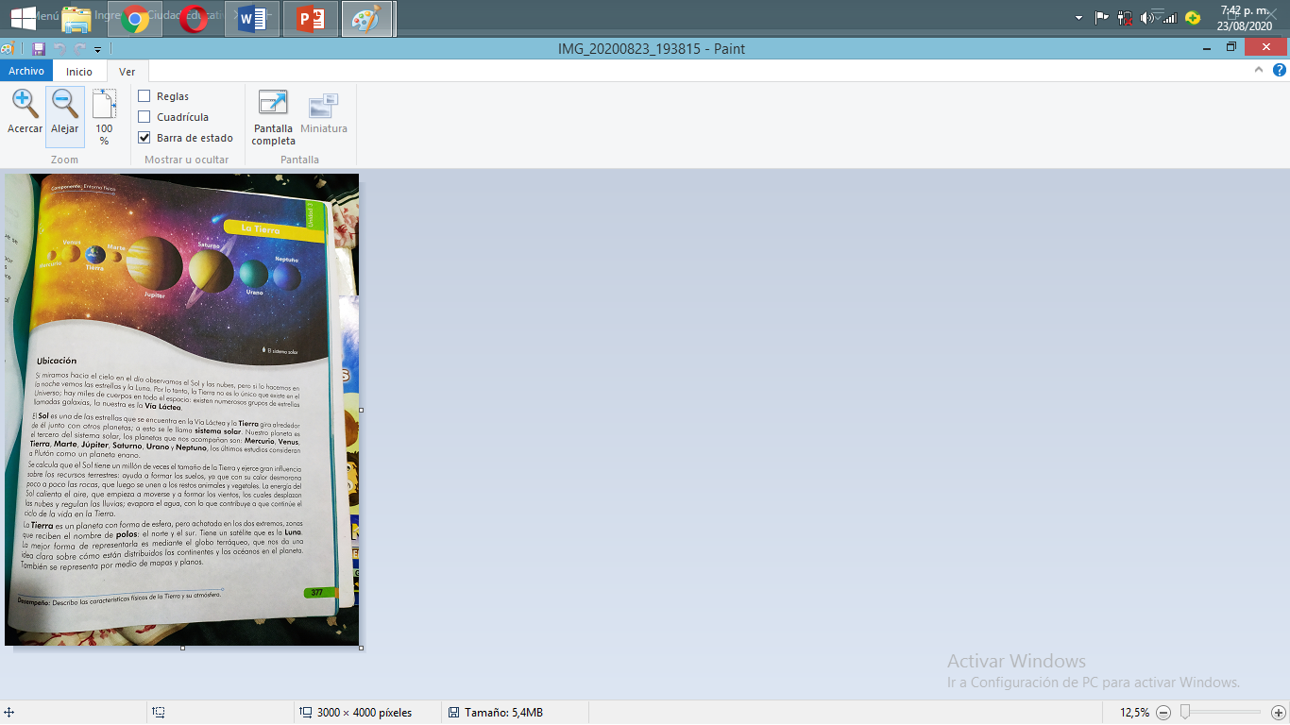

Slide 4
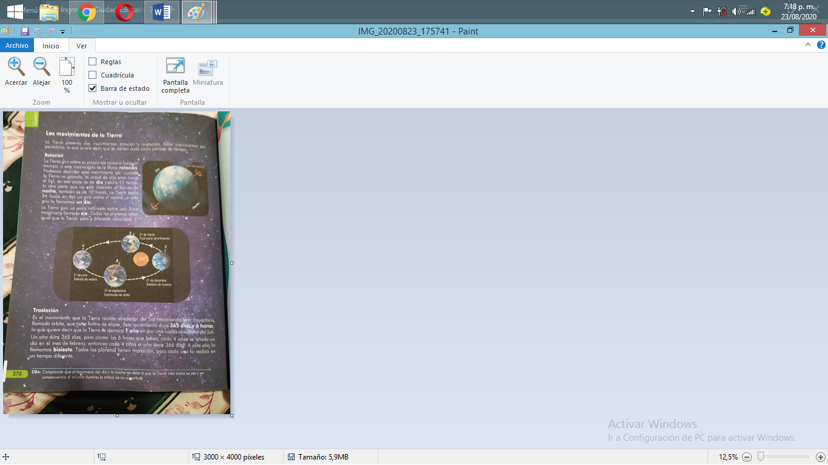

Slide 6
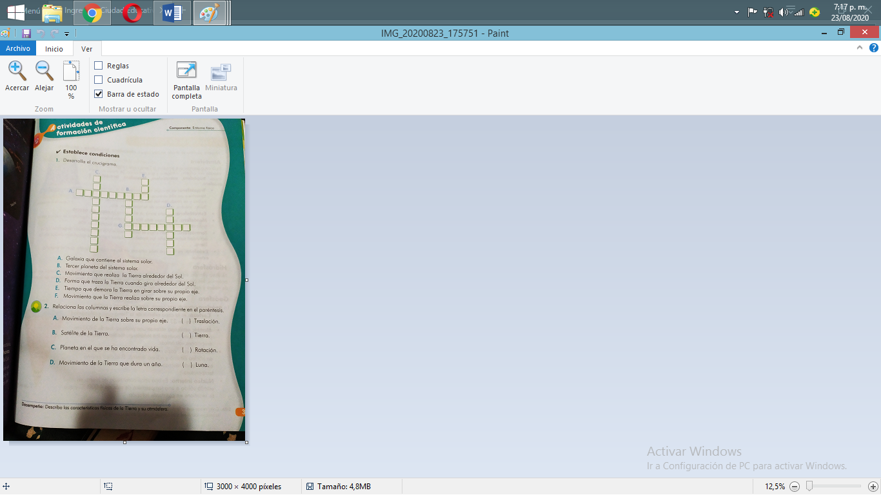

Slide 8
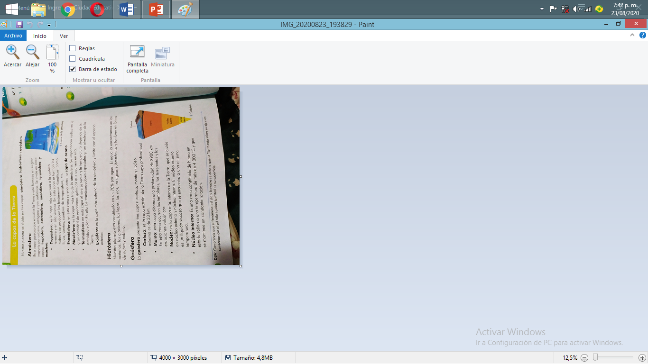

Slide 10
